Slide 1
第三章 中国的自然资源
地理总复习
第三节 中国的水资源
第四节 中国的海洋资源

Slide 2
第三节 中国的水资源
学习目标：
1.结合资料说明我国水资源时空分布的特点并分析其分布不均的原因。
2.结合实例说明跨流域调水的必要性，以及解决水资源时空分布不均的措施。
3.了解节约用水、保护水资源的重要性，确立合理利用和保护水资源的意识。

Slide 3
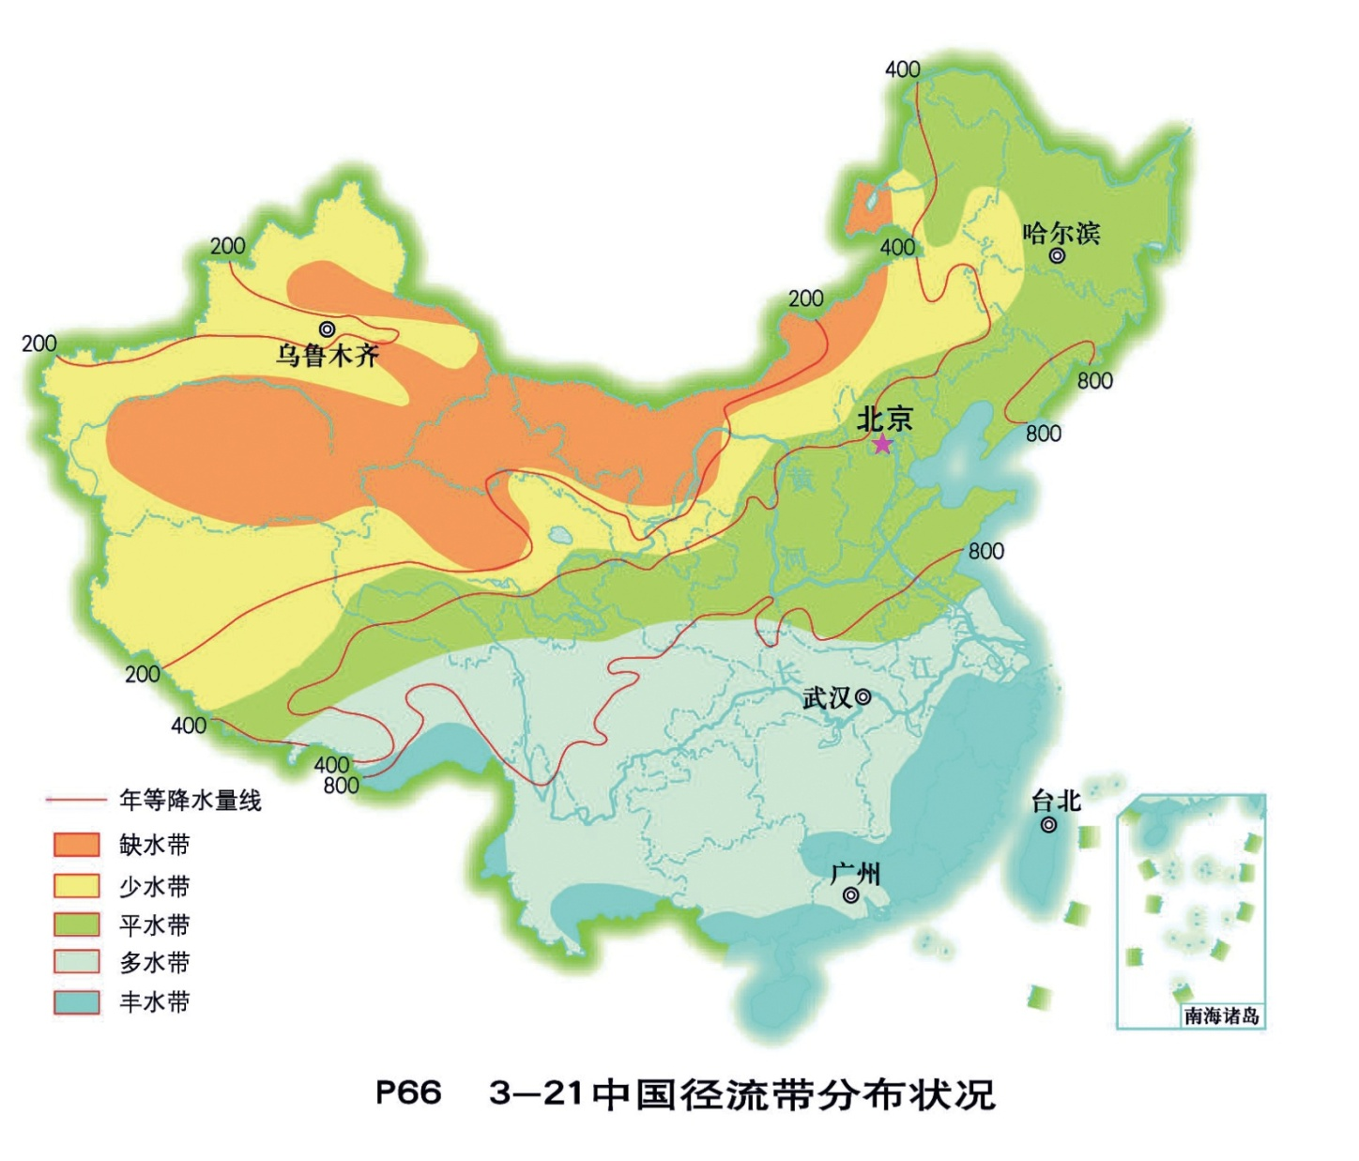
水资源的空间分布特点
空间分布不均
东多西少，南多北少
西少
北少
东多
南多

Slide 4
水资源空间分布特点 |  | 原因分析
 |  | 降水量 | 河流径流量
东多西少
东部为季风区，降水多，西部为非季风区，降水少
河流数量东部多于西部，因此径流量东部多于西部
地区分布不均
南多北少
按照季风进退规律，南方的雨季长于北方，降水多于北方
河流数量南部多于北部，因此径流量南部多于北部

Slide 5
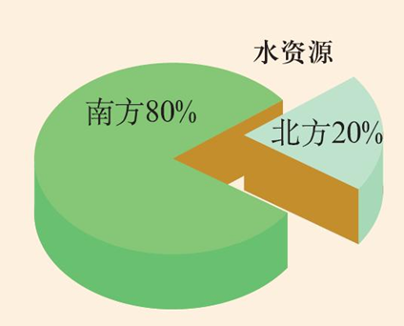
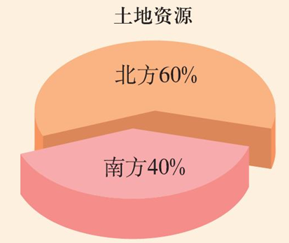
举例：对社会经济发展的影响
水土配合不协调
耕地

Slide 6
黄淮海流域
耕地 38%
水资源8%
华北地区缺水严重
自然原因
温带季风气候，年降水量偏少，蒸发量较大；
河流流量不大，季节变化与年际变化较大
原因
经济发达，人口稠密，生产、生活需水量大
人为原因
水资源受到污染和破坏，浪费现象严重
● 防治水污染，提高用水效率
●
●
●
●
节约用水，减少水资源浪费
对策
跨流域调水
修建水库
发展节水农业等……

Slide 7
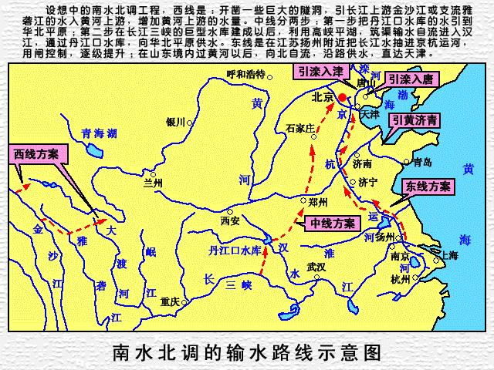
解决措施：
跨流域调水

Slide 8
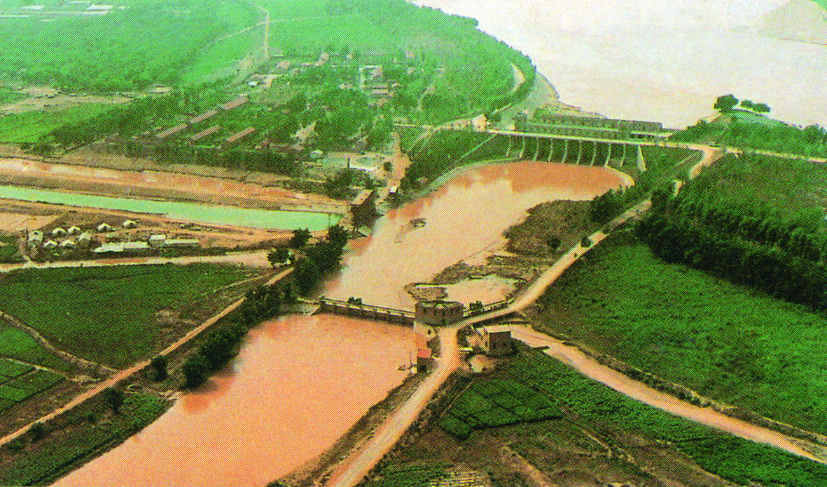
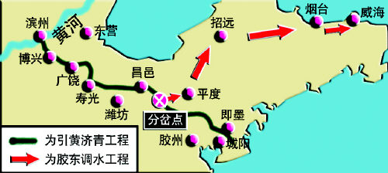
引黄济青工程干渠
山东省的引黄济青工程，将黄河水调入青岛市，以缓解青岛市供水不足的问题。(1986--1989年)

Slide 9
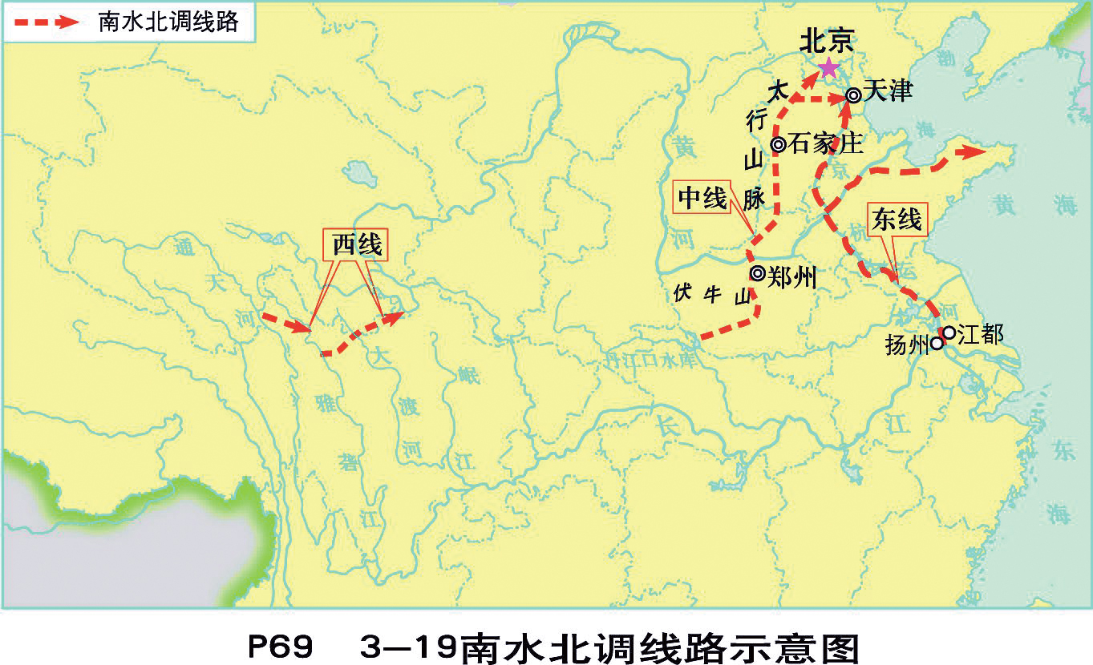
南水北调工程
1.南水北调工程调出哪个流域富余的水？解决什么地区的缺水问题？
2.南水北调有几条路线？读图说明各线路的起点、终点
3.对比南水北调各方案的优缺点

Slide 10
南水北调工程
1.南水北调工程调出哪个流域富余的水？解决什么地区的缺水问题？
2.南水北调有几条路线？读图说明各线路的起点、终点
3.对比南水北调各方案的优缺点

Slide 11
方案 | 优点 | 缺点
东线
中线
西线
利用京杭运河输水，工程量小
1.黄河以南需动力提水，耗能大；2.流经地区人口稠密，经济发达，水质较差
1.地势南高北低，水可自流；2.水源地水质好
需要挖输水渠道，工程量较大
输水线路最短
地形复杂、起伏大，工程难度最大

Slide 12
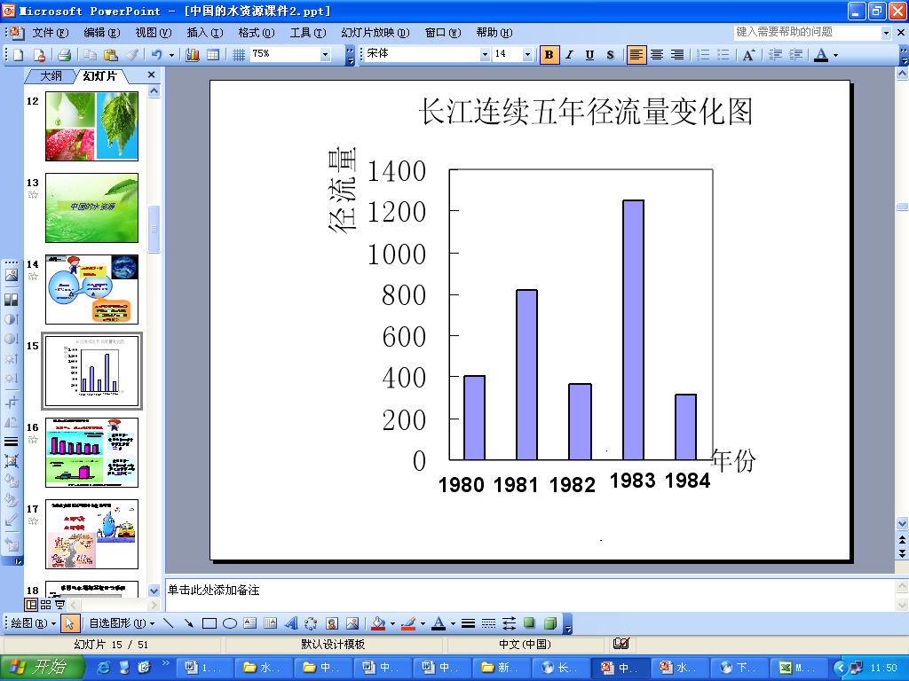
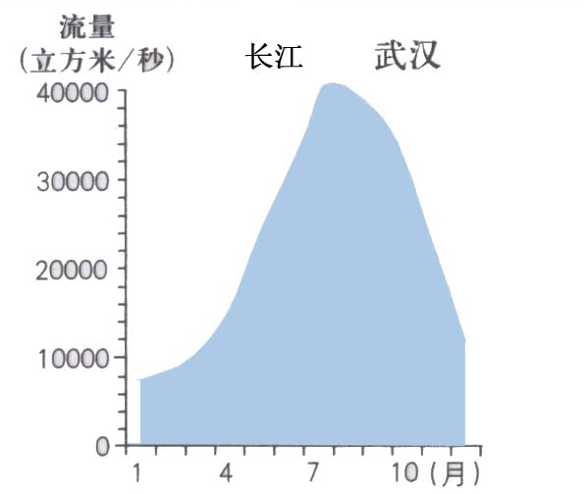
水资源的时间分布特点
时间分配不均
年际变化大
夏秋多,冬春少
长江径流量季节变化

Slide 13
水资源时间分布特点 | 原因分析
 | 降水量 |  | 河流径流量
夏秋多、冬春少
我国的降水主要是由夏季风带来的，降水主要集中在夏秋季，河流的径流量也主要集中在夏秋季
时间分配不均
年际变化大
由于夏季风的强弱不同，进退早晚不同，导致我国降水量也不同，使河流径流量的年际变化也很大

Slide 14
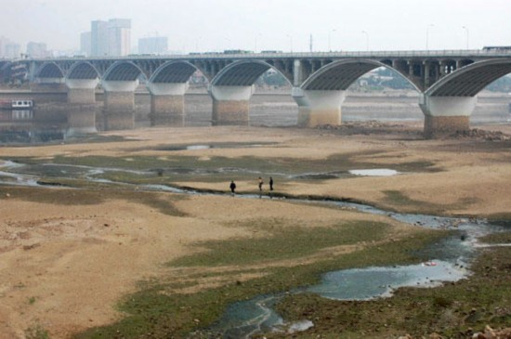
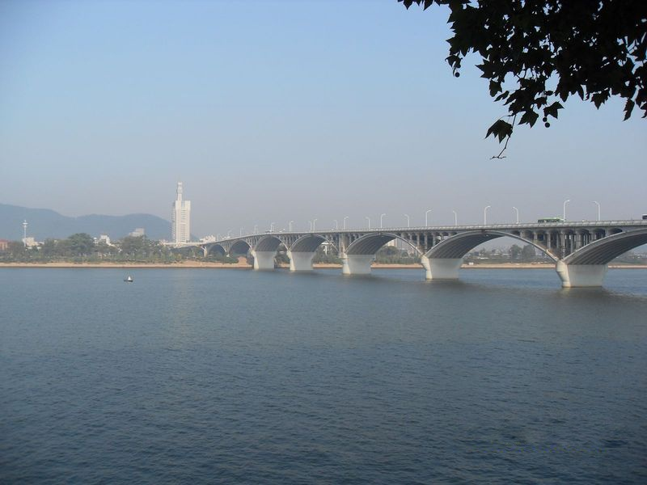
举例：对社会经济发展的影响
丰水期
枯水期
多旱涝灾害
利用难度大

Slide 15
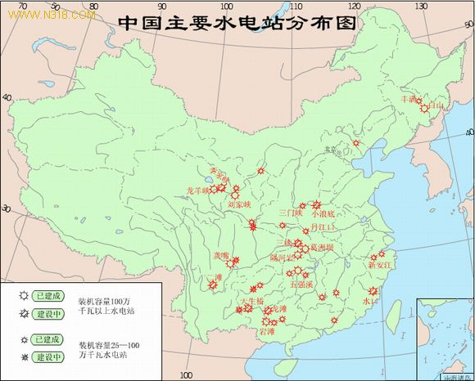
解决措施：
修建水库
小浪底
三峡

Slide 16
中国水资源的现状：
①中国水资源的状况不容乐观。②人均占有量少
③水资源的时空分布不理想，加之一部水资源受到污染和破坏，能够有效利用的水资源就更少。
④有些地区因地下水过度开采，造成地下水位下降，进而加剧了用水的困难程度。
⑤中国大部分城市存在着供水不足的问题，有100多个城市严重缺水。
缓解缺水问题的有效途径：
①节约用水，合理用水 。 ②保护水资源、防治水污染
③提高水资源的利用效率，是缓解缺水问题的有效途径。例：在农业生产中更多地采用滴灌等节水灌溉模式，将处理过的生活污水用于浇灌绿地、冲洗厕所、浇洒道路等，收集城市雨水作为绿化用水。总之，我们要为建立“节水型社会”付出更多的努力。

Slide 17
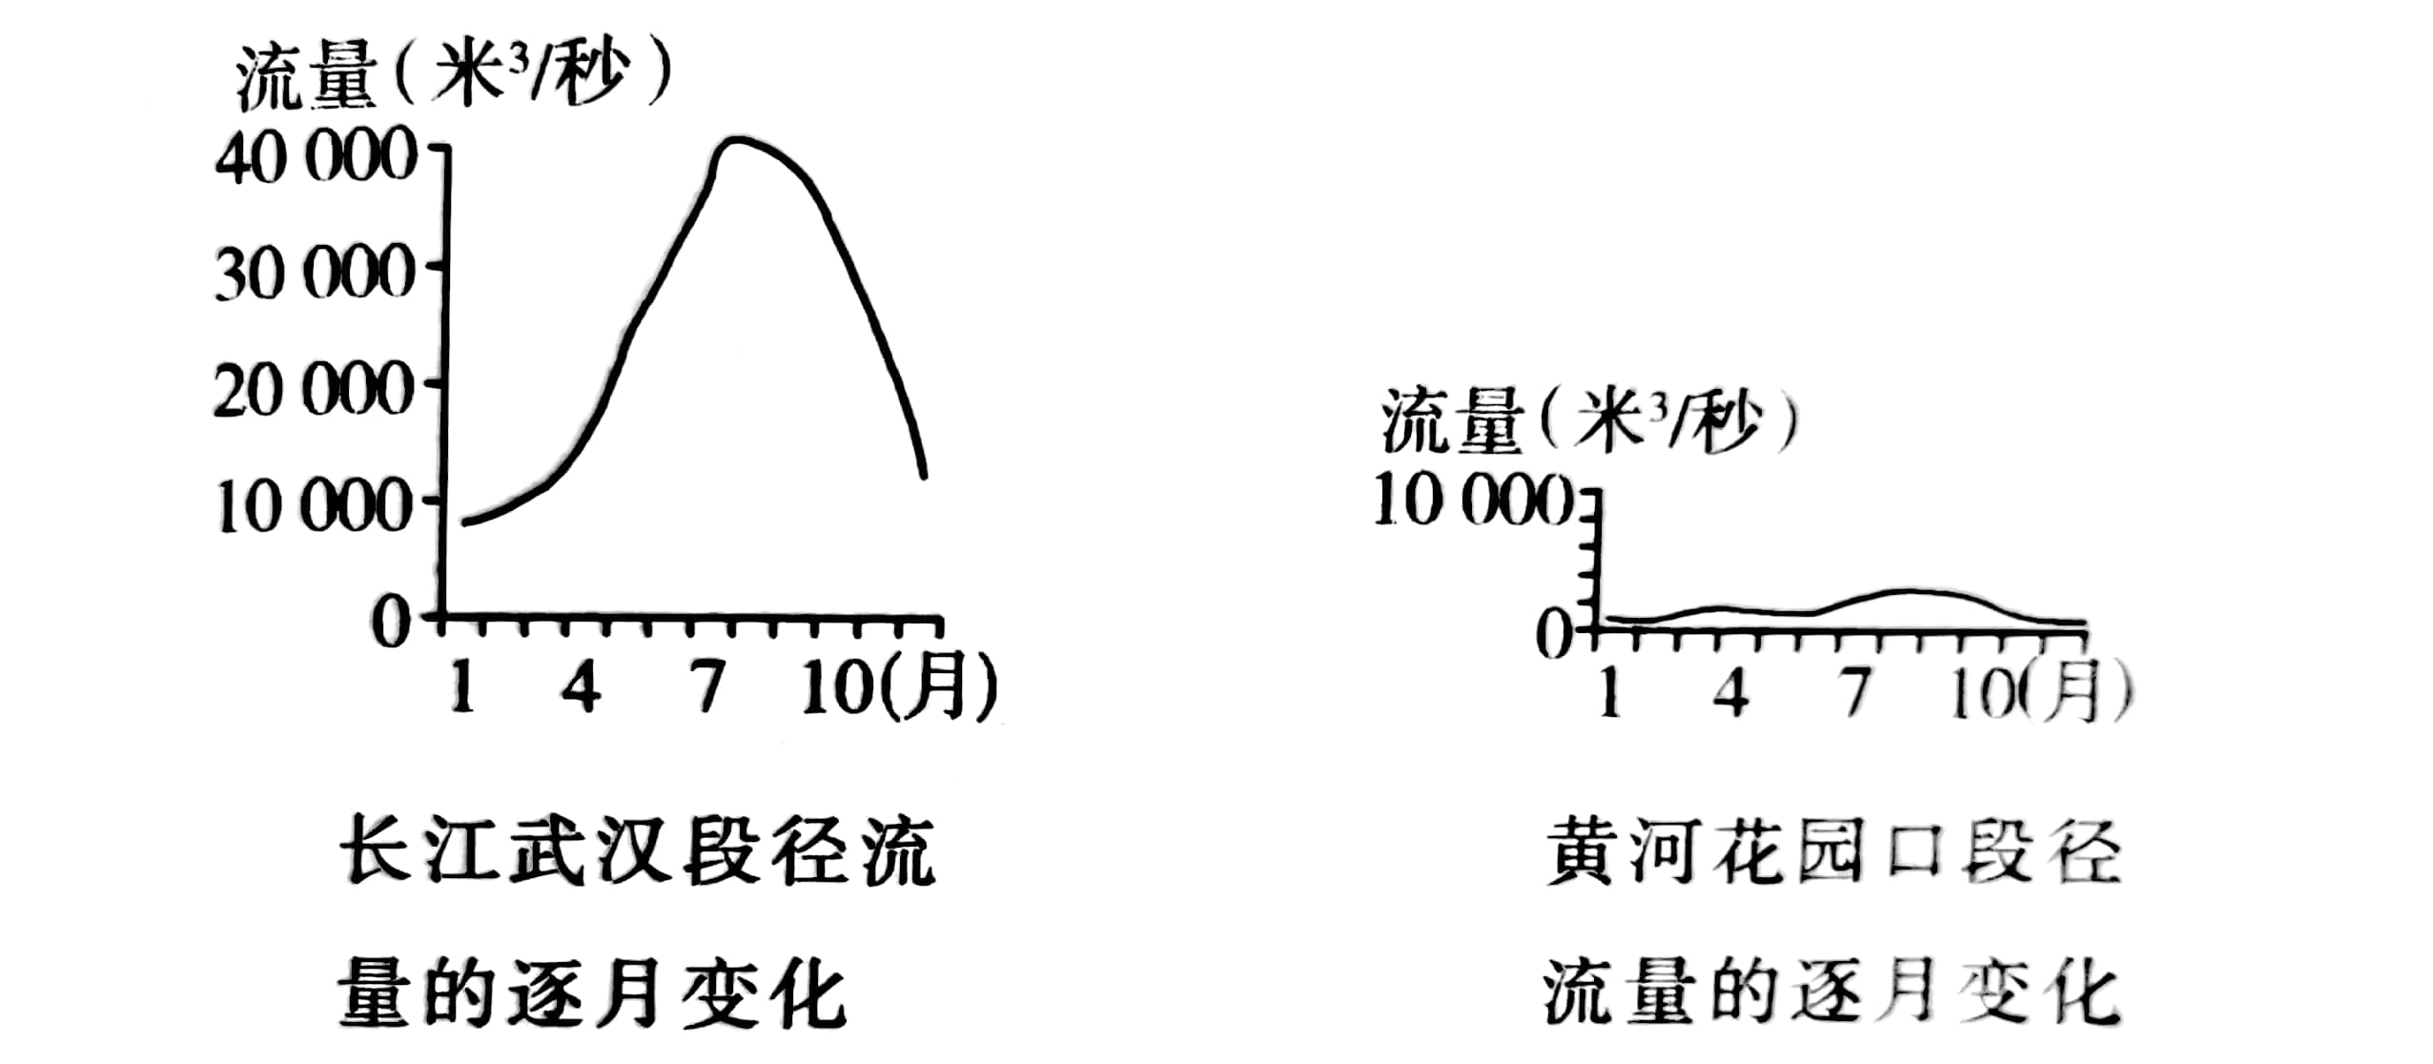
拓展练习
1、下图所示信息能体现我国水资源分布特点的是（ ）
C
A.我国水资源的空间分布特点是从东南向西北递减
B.我国水资源年际变化大
C.我国水资源季节分配特点是夏秋多、冬春少
D.我国水资源人均占有量较低

Slide 18
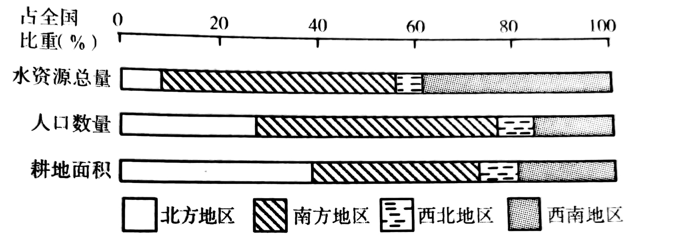
2.水资源总量最多的是（ ） A.北方地区 B.南方地区 C.西北地区 D.西南地区 3.水资源与人口、耕地匹配较差的是（ ） A.北方地区 B.南方地区 C.西北地区 D.西南地区 4.缓解上述水资源与人口、耕地匹配问题的有效措施是（ ） A.北粮南运 B.退耕还林 C.修建水库 D.南水北调
读2006年中国水资源、人口、耕地区域比重图，回答2-4题。
B
A
D

Slide 19
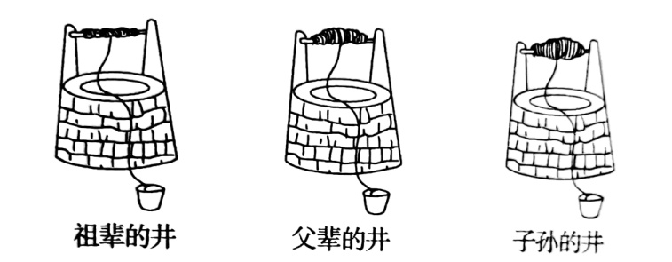
5.图中反映的是现象说明（ ） A.吃水不忘挖井人 B.打水的绳子越来越粗 C.地下水位在逐渐下降 D.人类打井的技术越来越强 6.有关北方地区缺水的原因，描述错误的是（ ） A.人口多、工农业用水量大
B.北方地区降水季节差异大 C.水资源利用率低，浪费严重
D.夏季风来得早，去得晚，雨季短
我国北方地区部分城市缺水严重，一些地区大量开采地下水以缓
解缺水的问题。读图，回答5-6题。
C
D

Slide 20
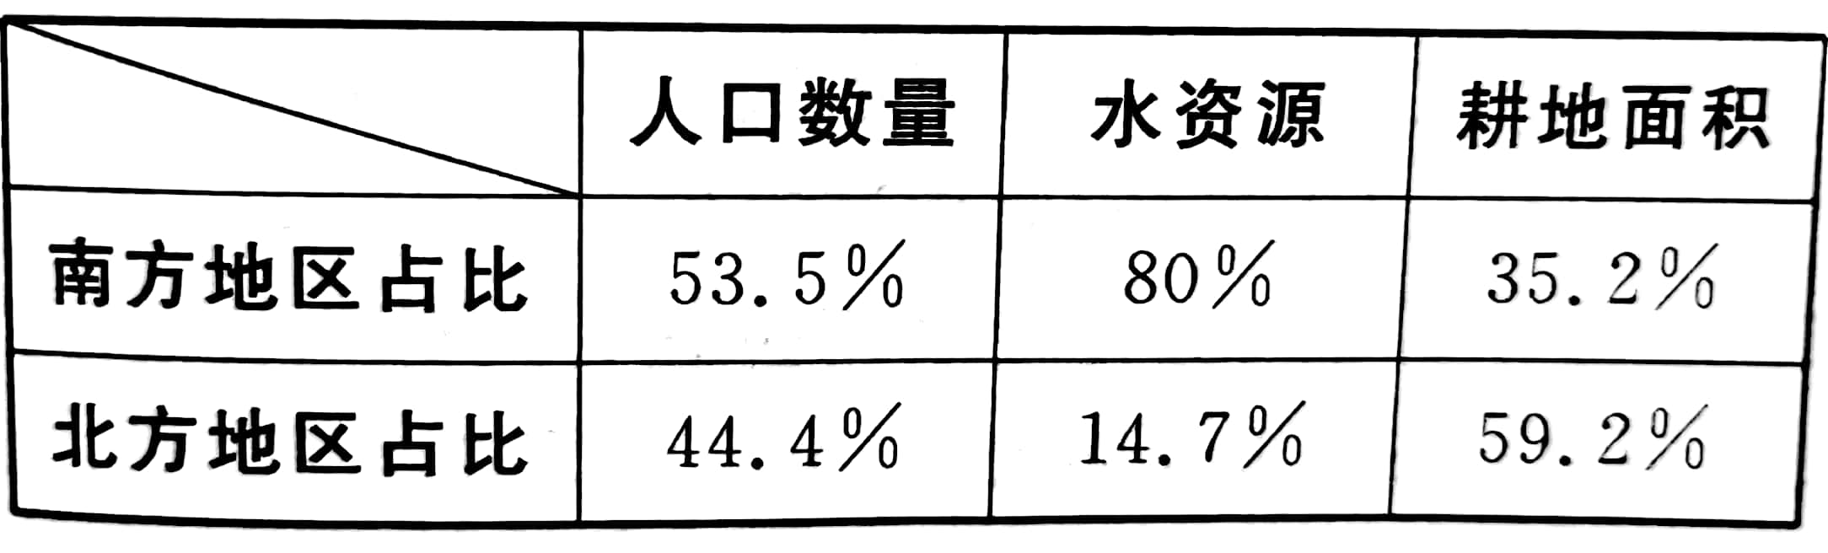
7.与北方地区相比，南方地区（ ） A.人口数量少 B.耕地多、水资源少 C.人均水资源占有量少 D.人均耕地面积小 8.解决南方地区和北方地区水资源分布不均的有效措施是（ ） A.修建水库 B.南水北调 C.节约用水 D.防治水污染
下面为我国南方地区和北方地区水资源、人口数量、耕地面积占全国的比重表。读表，回答7-8题。
D
B

Slide 21
第四节 中国的海洋资源
学习目标：
1.了解我国海洋资源的主要种类；
2.知道我国主要渔场、盐场的分布并分析其原因；（重难点）
3.了解我国在海洋资源开发中存在的问题，以及保护海洋资源的重要性。

Slide 22
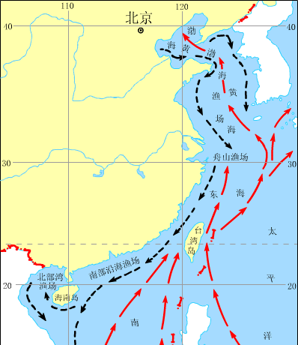
渔业资源
——四大渔场
分析：我国渔业资源丰富的原因
原因：
我国海域跨温带、亚热带和热带，
大陆架宽阔，
海水温度适中。

Slide 23
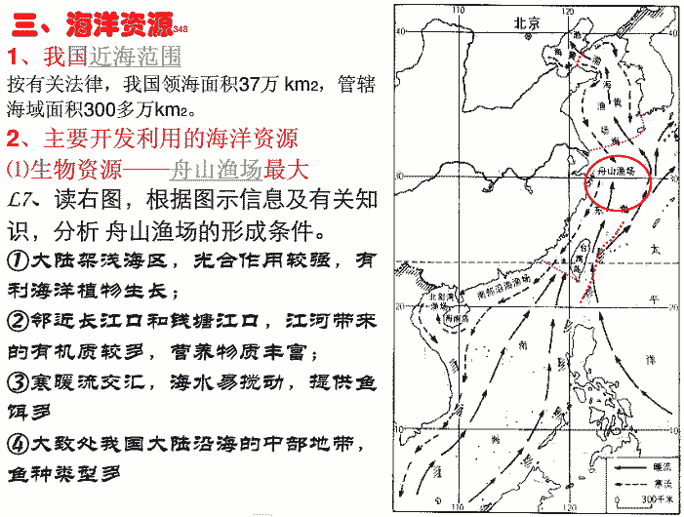
分析：舟山渔场形成的原因
①大陆架广阔，养分充足
②靠近长江、钱塘江入海口，河流带来了大量养分
③寒暖流交汇处，海水搅动，提供大量饵料
④地处中国海岸中部，水温适中，鱼类繁多

Slide 24
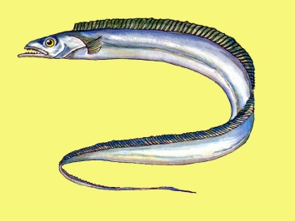



大黄鱼
带 鱼
小黄鱼
乌 贼
中国四大海产
中国的海洋生物资源丰富，种类有2万多种，其中鱼类3000多种，主要经济鱼类70多种。大黄鱼、小黄鱼、带鱼和乌贼是中国著名的四大海产。

Slide 25
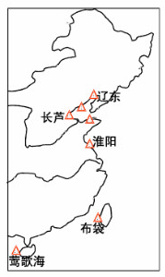
海盐资源
——四大盐场
分析：我国盐场的分布特点及其原因
淮北
分布：北方多，南方少
原因：
1、北方雨季短，晴天多
2、风力强，蒸发旺盛

Slide 26
长芦盐场（北方）形成的条件：
1.地处北方，雨季时间短，降水少、晴天多，光照充足，蒸发旺盛。
2.位于华北平原，地形平坦，利于晒盐。
布袋盐场（南方）形成的条件：
1.纬度低、气温高，蒸发旺盛；
2.位于台湾山脉东南季风的背风坡，降水少，晴天多，光照充足。
3.位于沿海平原地带，地形平坦，利于晒盐。

Slide 27
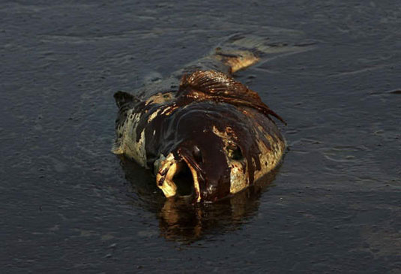
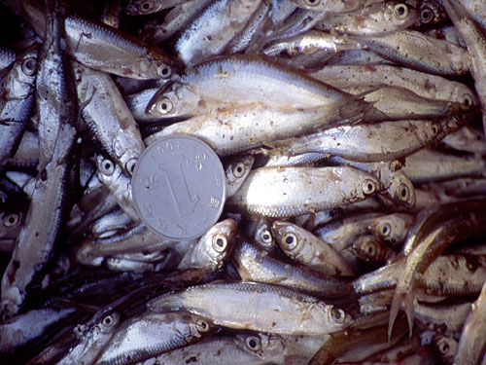
海洋资源开发利用面临的问题
环境污染加剧
渔业资源枯竭

Slide 28
海洋资源开发利用面临的问题：
①海洋灾害频繁
②局部海域环境污染加剧
③近海渔业资源衰竭。
海洋资源保护措施：
①加强海洋环境的保护力度
②防止海洋污染
③对海洋资源进行合理开发和综合利用。

Slide 29
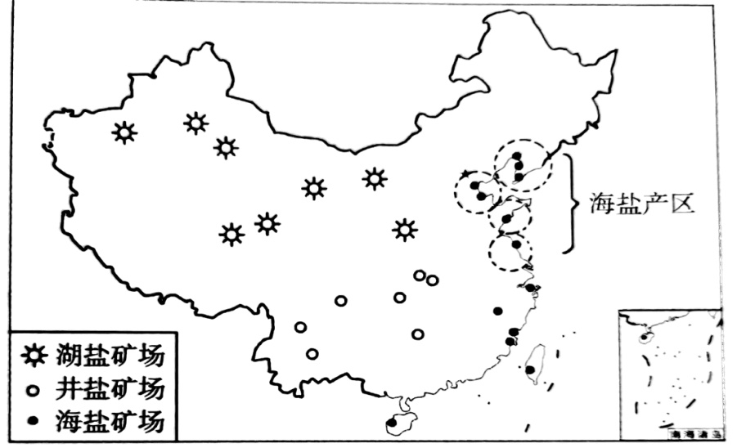
拓展练习
1.5月1日12时起，我国北纬12°以北的海域进入伏季休渔期，下面哪个海域没有全部进入（ ）
A.渤海 B.黄海 D.东海 D.南海
D
2.探究盐场如何选址。
探究材料：
（1）海水蒸发后，海水中的盐会结晶出来。
（2）水分蒸发的条件：蒸发面积越大，蒸发越快；温度越高，蒸发越快；空气流通越快，蒸发越快
尝试探究，读下图

Slide 30
（3）图示四大海盐产区均在 北方地区 (四大地理分区）沿海，且最大盐场 长芦 盐场在渤海西岸。这里多大风天气，多泥质宽浅的海滩。 而北方地区天气状况中，除了多大风，还有利于晒盐的天气状况是降水少，晴天多，光照强 （4）我国的湖盐、井盐产量也很大，湖盐盐场主要分布在 西北地区 (四大地理分区）和青藏地区，原因是这里 降水少，晴天多，光照强，蒸发旺盛 . 归纳总结： （5）影响盐场分布的主要因素是海陆分布、 、滩涂面积等。 迁移应用： （6）以下地区盐产量也较多的是（ ） ①西亚 ②中亚 ③西伯利亚 ④欧洲西部 A. ④ B. ②③ C. ①② D. ②③④
天气状况（或：气候因素）
C

